Slide 1

AirQualityInsight Plus
城市空气质量监测与安全生态集成平台
AirGuard Innovators-陈晓萍

Slide 2

01
项目概览与目标
02
核心功能模块设计
03
技术实现
04
持续改进与发展策略
content
目录

Slide 3

01
项目概览与目标

Slide 4




项目概述
定义与定位
核心目标
愿景展望
AQI Plus是城市级空气质量监测平台，聚焦实时数据，融合开源分析，强化安全防护。
提供即时、易懂的空气质量报告，集成高级分析功能，打造安全可靠的监测体系。
成为全球领先，致力于改善人类居住环境的空气质量监测与分析服务领导者。

Slide 5



目标用户群
市民群体
科研人员
政府机构
获取即时空气质量信息，关注健康生活。
研究污染趋势，推动环保科技发展。
辅助决策，评估环保政策成效。

Slide 6
02
核心功能模块设计

Slide 7




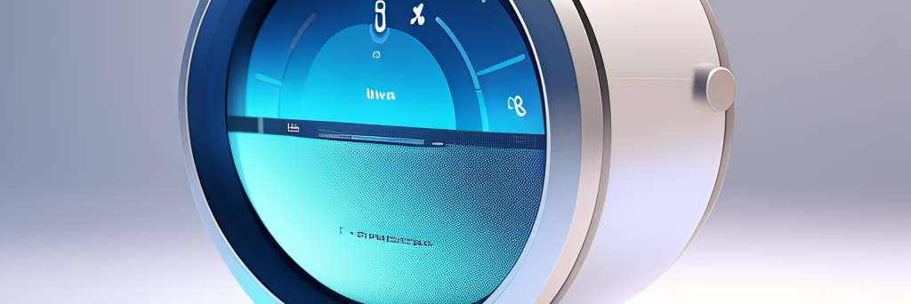
实时空气质量监测与报告
多源数据整合
实时更新机制
收集来自政府监测站、个人传感器和其他公开来源的数据，确保信息全面覆盖。
采用实时流处理技术，数据更新迅速无延迟。
易读性优化
移动应用通知
设计直观图表，使空气质量状况一目了然。
推送个性化空气质量警报，随时随地掌握动态。

Slide 8




开源社区数据的时序分析与可视化
数据接入层
时序数据库
分析工具集
可视化组件
开发API接口，方便第三方开发者贡献或利用平台数据。
采用高性能时序数据库存储历史数据，支持快速查询和大规模数据处理。
提供丰富的数据分析工具，如趋势分析、异常检测等，助力深度洞察。
直观展示数据变化，通过图表、地图等形式，使复杂数据一目了然。

Slide 9



安全漏洞管理工具
异常检测引擎
预警系统
采用机器学习算法，实时监控系统行为，自动识别潜在威胁。
设定阈值触发警报，一旦发现异常，立即触发警报，确保快速响应，减少风险损失。
修复跟踪器
知识库建设
记录并追踪漏洞修复进度，确保所有问题得到及时解决。
积累常见问题解决方案和技术文档，构建内部知识库，提升团队能力。

Slide 10
03
技术实现

Slide 11




技术选型
前端框架
后端服务
数据存储
云平台与架构
采用React.js或Vue.js构建响应式界面，确保用户体验流畅且直观。
Node.js与Python Flask/Django支持高并发请求处理，保障数据处理效率。
InfluxDB/TimescaleDB用于时序数据存储，PostgreSQL/MySQL则负责结构化数据管理。
依托阿里云、AWS或Azure，结合Kubernetes进行容器编排，实现弹性伸缩与资源优化。

Slide 12
04
持续改进与发展策略

Slide 13
持续改进与发展
用户反馈循环
性能监控与优化
技术创新迭代
定期收集并分析用户反馈，确保产品持续满足市场需求，提升用户体验。
持续监控系统性能，及时发现并解决潜在问题，保障平台稳定运行。
引入前沿技术与方法，不断优化功能，保持产品竞争力与市场领先地位。

Slide 14




结语
社会价值
技术优势
AQI Plus致力于改善全球空气质量认知，推动环保行动，共创健康未来。
融合前沿科技，打造高效、安全、用户友好的空气质量监测平台。
邀请参与
开放交流
诚邀各界人士加入我们，共同探索空气质量监测的新篇章。
欢迎提出宝贵意见，您的反馈将是我们不断进步的动力。

Slide 15
THANKS

